Slide 1
온라인 강의 사이트
강동욱
Tel : 010-5220-4331
E-mail : ebyul96428@naver.com

Slide 2
목차
프로젝트 목표
2. 개발 환경
3. 구현 기술
4. 그 외 기술
5. 후기

Slide 3
1. 프로젝트 목표
목표 1 : React 와 SpringBoot를 사용하여 수강신청 사이트 제작(서버는 MySql 사용)
목표 2 : 수강 신청 사이트에서 강의 클릭 시 해당 강의의 ID에 따른 데이터를
서버에 요청한 뒤 강의 상세 페이지로 출력
목표 3 : 수강 신청사이트에 로그인 기능 추가 / 회원가입 기능 추가
목표 4 : 강의 목록 페이지 제작 및 검색기능 포함
목표 5 : 로그인 상태에서 장바구니 기능 활성화 / 강의 상세페이지에서 장바구니 담기 기능 추가
목표 6 : 장바구니에 담긴 강의 결제 기능 추가 / 결제 내역은 서버에 추가

Slide 4

2. 개발 환경
개발 기간 : 2023.01. ~ 2023.02 (2개월)
| 온라인 교육 사이트
플랫폼 : Windows
개발 인원 : 5명(팀 프로젝트)
담당 역할 : 교육 상세 페이지 - 프론트엔드(기여도 100%), 상세페이지-커리큘럼(기여도 100%)
상세페이지 – 수강평(기여도 100%)
장바구니 페이지 개발(기여도 5%) – 전체 선택 기능
개발 환경
언어 : Java (JDK 11), HTML/CSS, TypeScript
프레임 워크 : Spring Boot, React
데이터베이스(DB) : MySQL
IDE : Eclipse 2022-12, Visual Studio Code, POSTMAN, HeidiSQL, Gradle
API : RESTful API

Slide 5











2. 개발 환경 – 툴
IDE
언어
API : RESTful API
서버
빌드 도구
프레임 워크

Slide 6
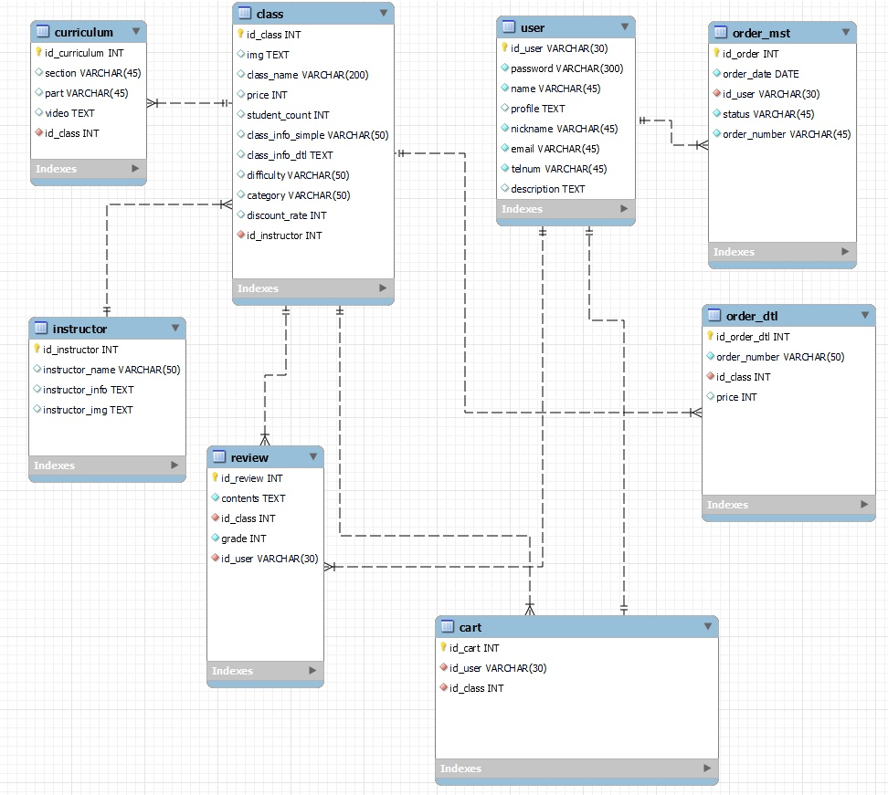
2. 개발환경 – DB ERD

Slide 7
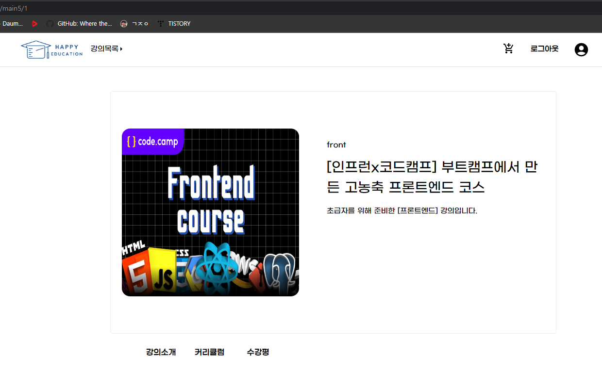
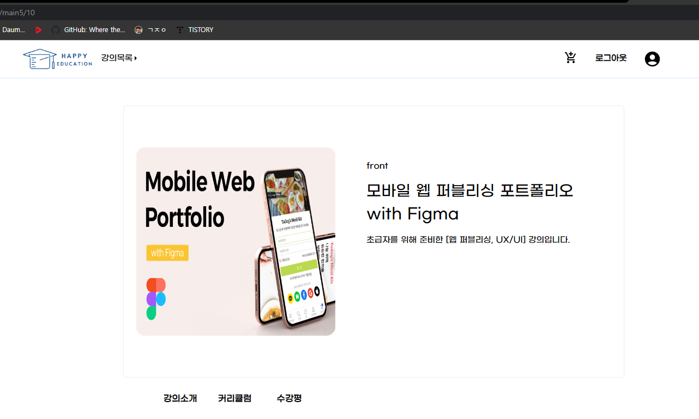
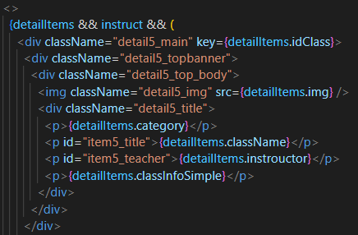
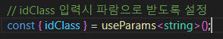
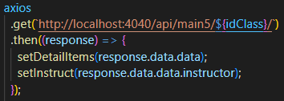
3. 구현기술 - 강의 상세 페이지[페이지 출력]
메인 페이지나 목록 페이지에서 강의를 클릭 할 시, 해당 강의의 클래스ID에 따라
상세 페이지에서 출력되는 데이터가 달라지도록 구성했습니다.
클래스 ID는 URL에서 사용될 수 있도록
useParams 을 사용하여 파라미터 데이터로
받을 수 있도록 구성하였습니다

Slide 8
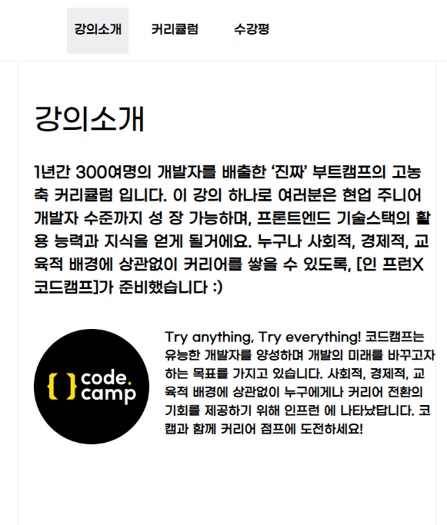
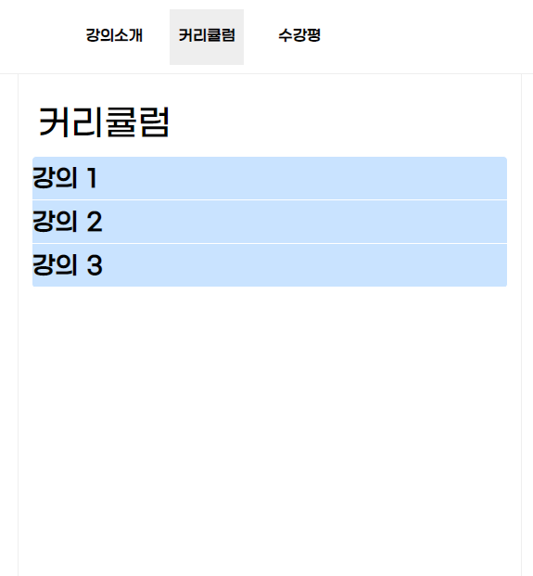

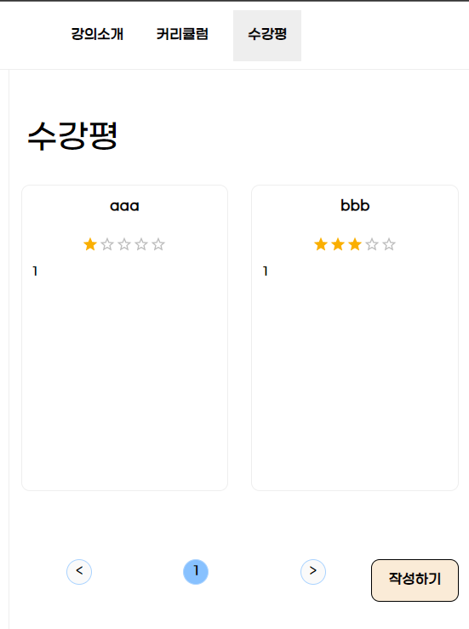
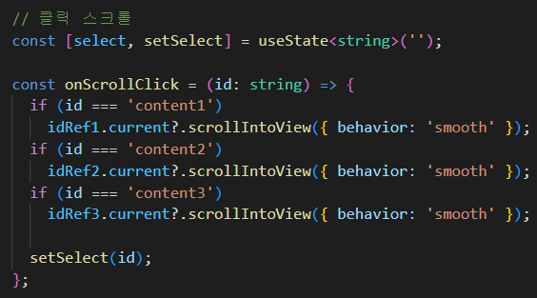
3. 구현기술 - 강의 상세 페이지[페이지 출력]
강의소개 클릭
커리큘럼 클릭
수강평 클릭
각 항목별로 id를 할당하여 해당 항목을 클릭 시, id가 일치하는 영역으로 스크롤 될 수 있도록 네비게이션바를 구축하였습니다.

Slide 9
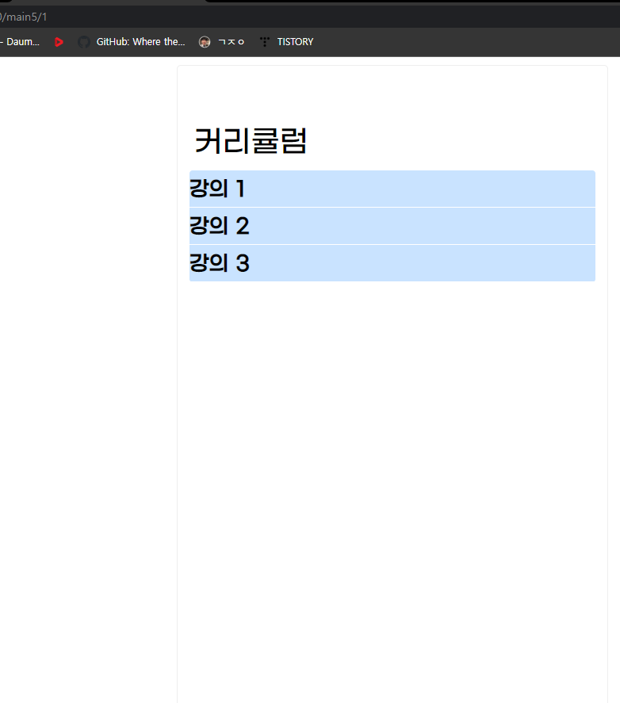
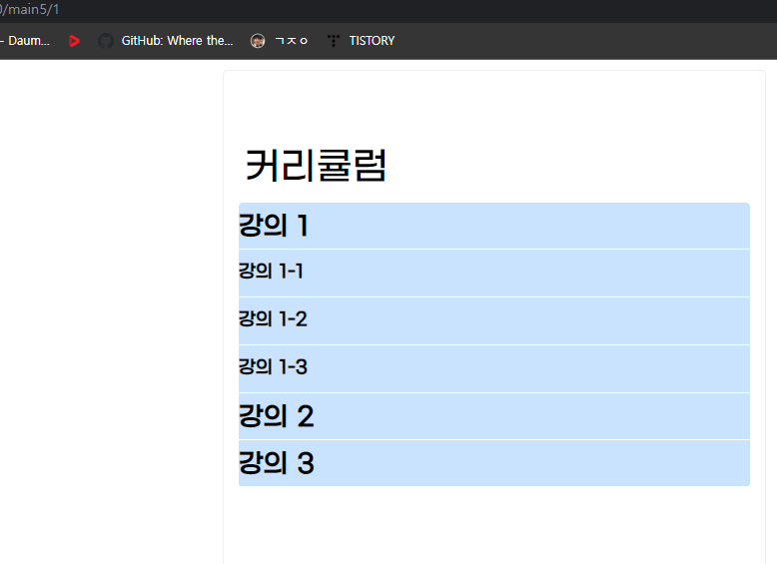
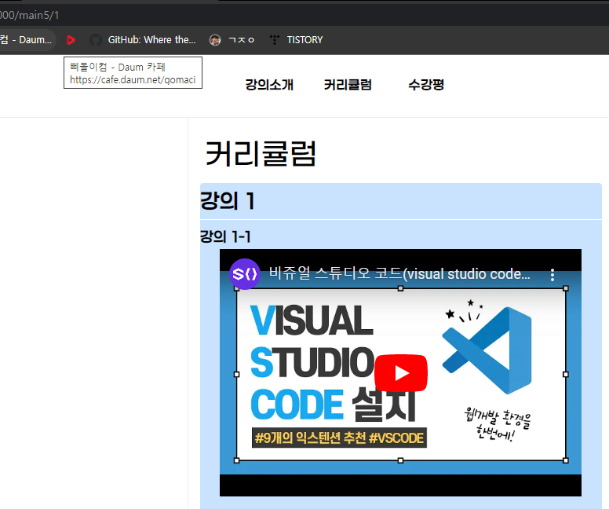
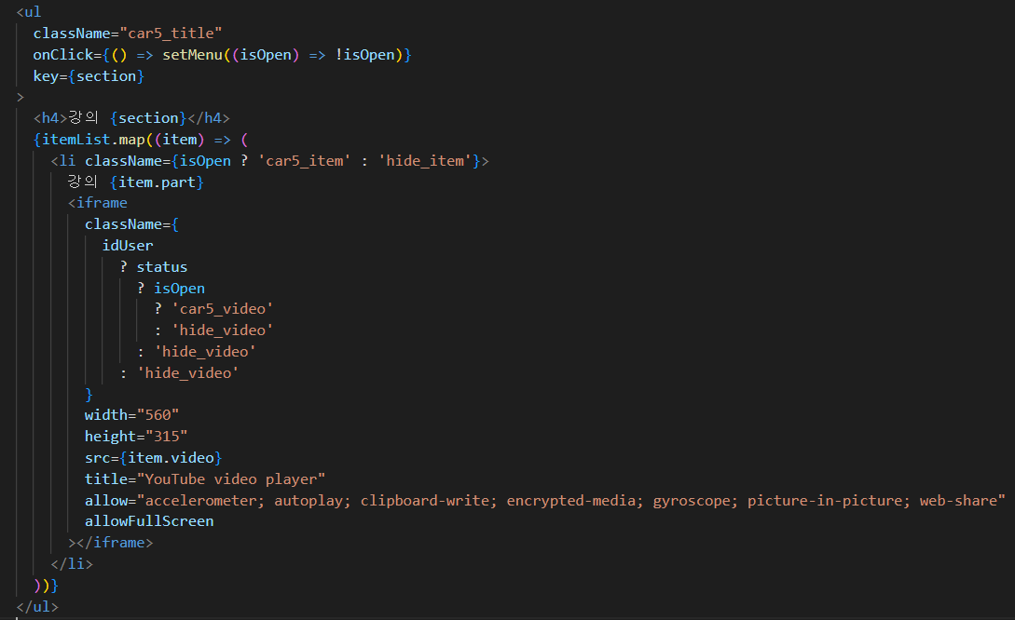
3. 구현기술 - 강의 상세 페이지[커리큘럼]
미 구매
구매
영상 출력은 Iframe 태그를 사용하여
출력했습니다.
커리큘럼에는 해당 강의의 Youtube 영상 URL을 탑재하였으며,
로그인 여부와 구매 여부에 따라 표시되도록 설정했습니다.

Slide 10
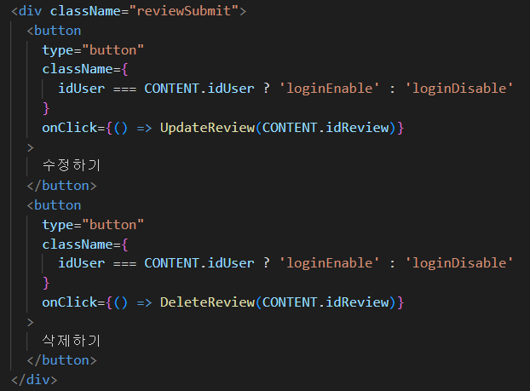
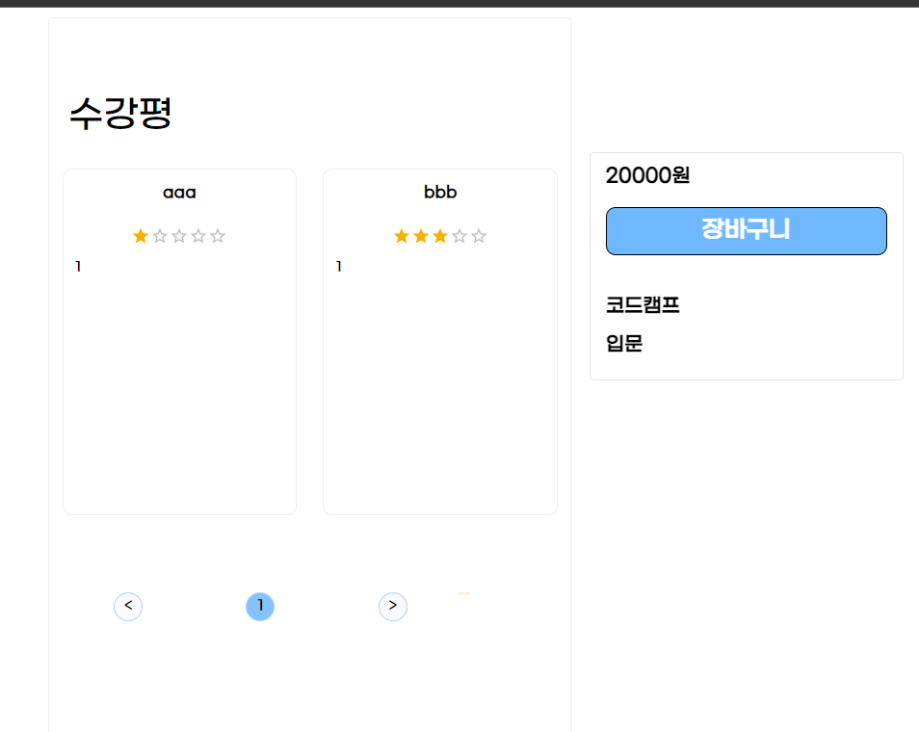
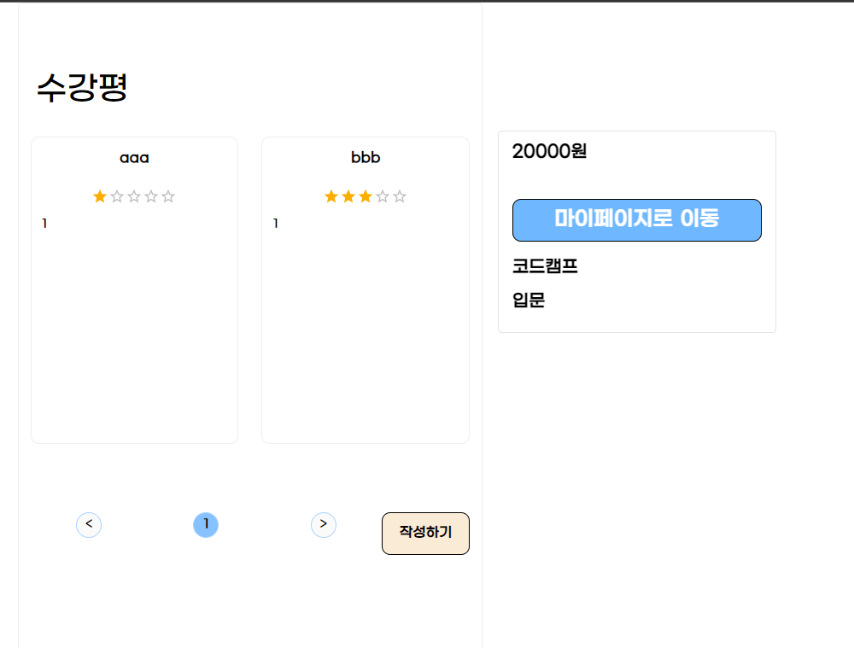
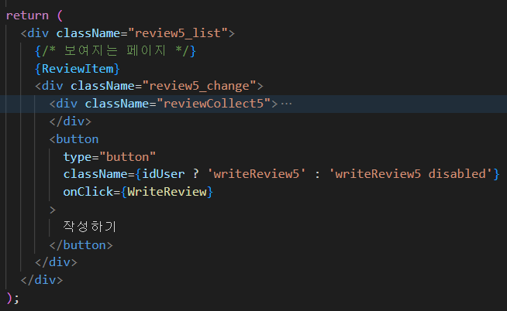
3. 구현기술 - 강의 상세 페이지[수강평]
로그인 전
로그인 후
기본적으로 각 상세페이지별 수강평 확인은 가능하나, 수강평 작성, 수정 및 삭제 기능은 로그인이 된 상태에서만 가능하도록 설정했습니다.
또한 수정 및 삭제 기능은 로그인이 되어있고 해당 수강평의 작성자(UserId)가 일치해야 활성화 되도록 조건을 따로 지정하였습니다.

Slide 11
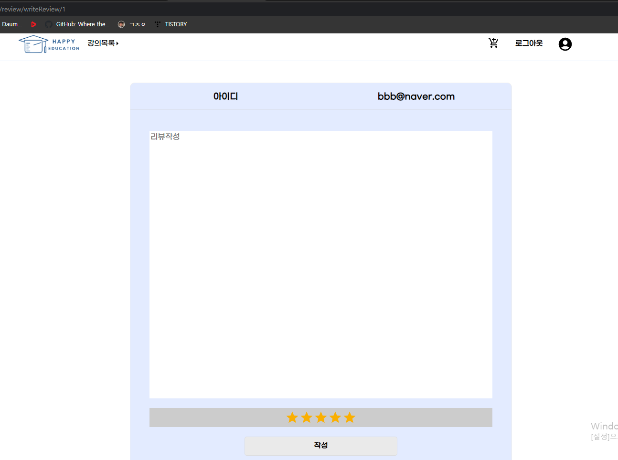
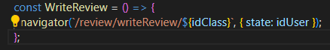
3. 구현기술 - 강의 상세 페이지[수강평 작성]
해당 강의를 구매했을 때, 작성하기 버튼을 클릭하여
수강평을 작성 할 수 있습니다.
수강평은 상세페이지에서 작성하는 것이 아닌
수강평 작성 페이지로 넘어가서 작성합니다.
작성하기 버튼을 클릭 시 idClass를 Param 으로 넘기고,
idUser를 통해 아이디 정보를 같이 넘겨준다.

Slide 12
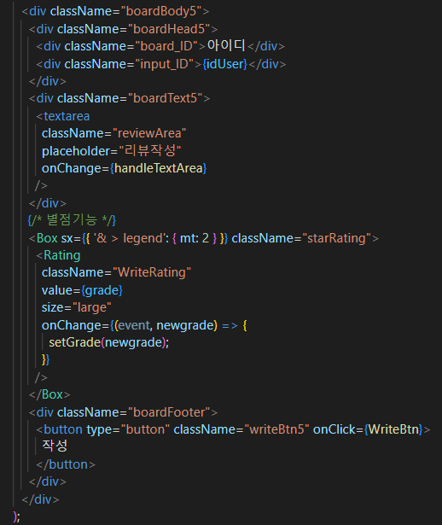
3. 구현기술 - 강의 상세 페이지[수강평 작성]
별점 기능은 Material-UI(mui)에서 Rating기능을 찾아 해당 프로젝트에서 구축하였습니다.
Ex) 작성 페이지를 따로 제작하여 기존의 코드가 더 길어지지 않도록 하였습니다.

Slide 13
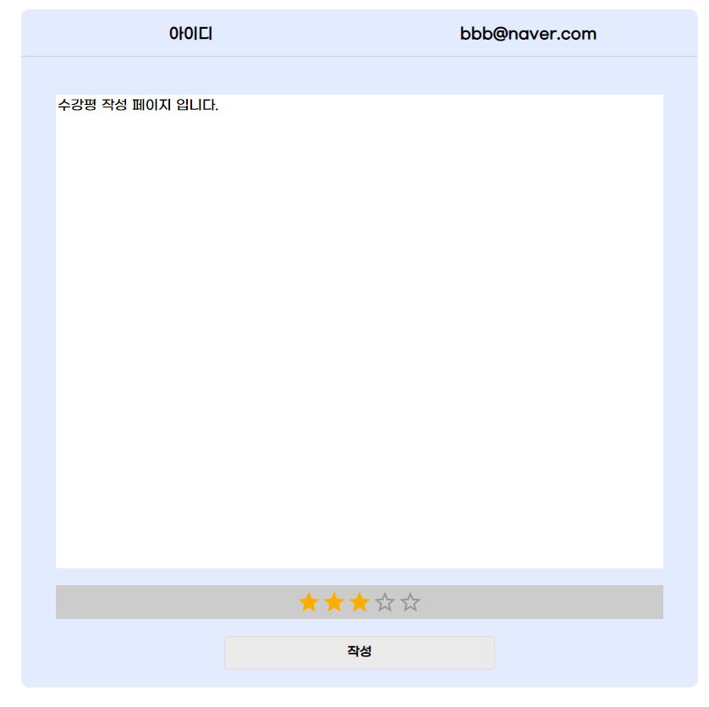
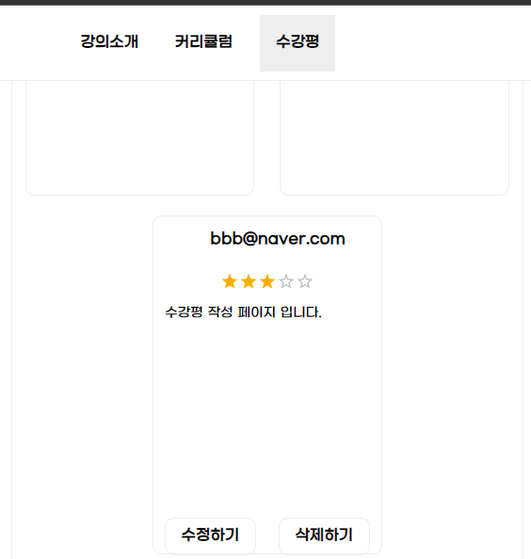
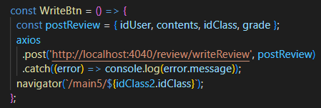
3. 구현기술 - 강의 상세 페이지[수강평 작성]
표시되는 아이디는 작성하기 버튼을 클릭하고, 해당
페이지로 이동될 때 아이디 정보를 함께 넘겨 표시합니다.
별점 기능을 추가하여 1점부터 5점까지 원하는 점수를 매겨
수강평으로 등록할 수 있습니다.
작성 버튼을 눌러 서버에 해당
수강평을 저장하고, 저장된
수강평을 바로 확인할 수
있습니다.

Slide 14
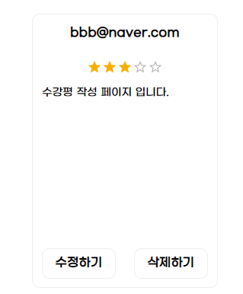
3. 구현기술 - 강의 상세 페이지[수강평 수정 및 삭제]
수정하기 버튼 및 삭제하기 버튼의 활성화는 로그인 상태여야 하며,
수강평이 등록된 테이블에 있는 아이디 정보와 로그인 되어있는
아이디의정보가 일치해야 활성화되도록 설정했습니다.

Slide 15
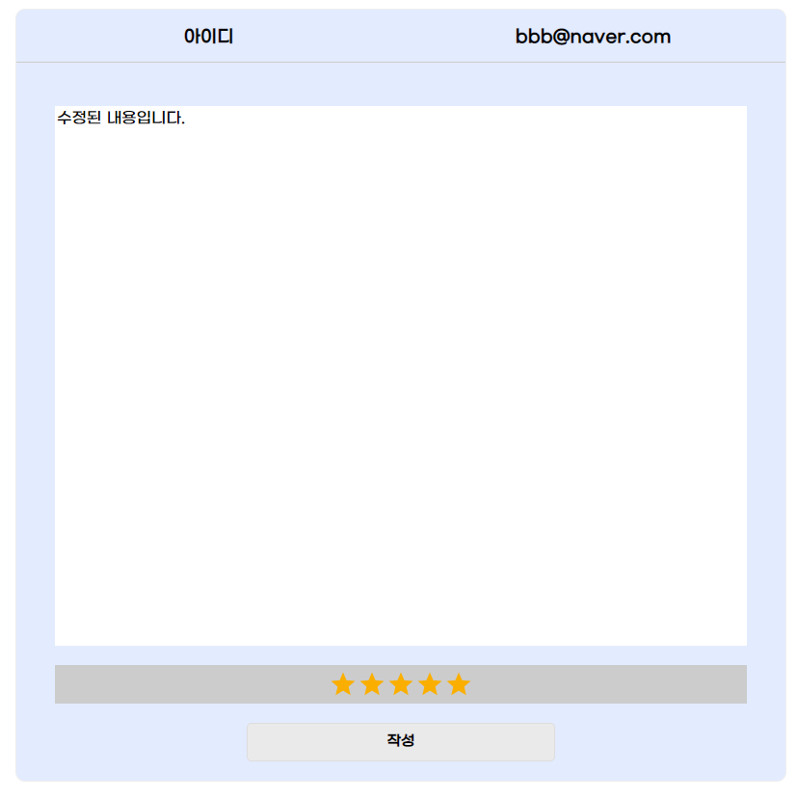
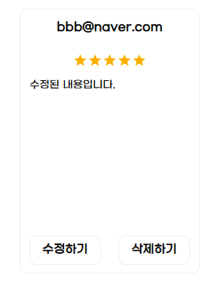
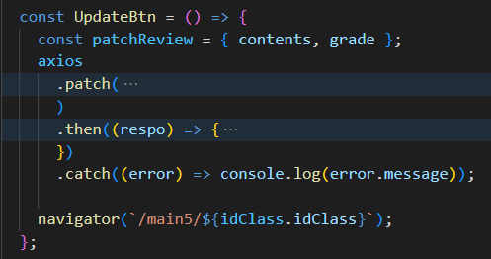
3. 구현기술 - 강의 상세 페이지[수강평 수정 및 삭제]
PATCH 를 사용하여 수강평 내용
및 별 점만 수정 후 서버에
저장될 수 있도록 구축

Slide 16
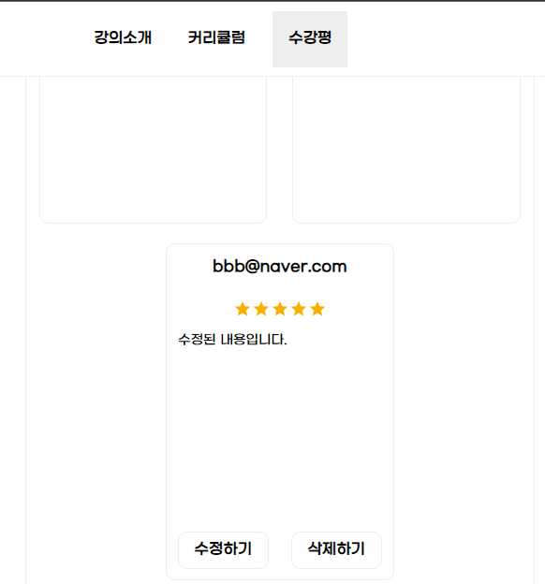
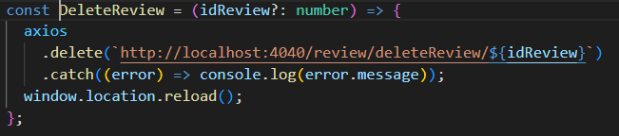
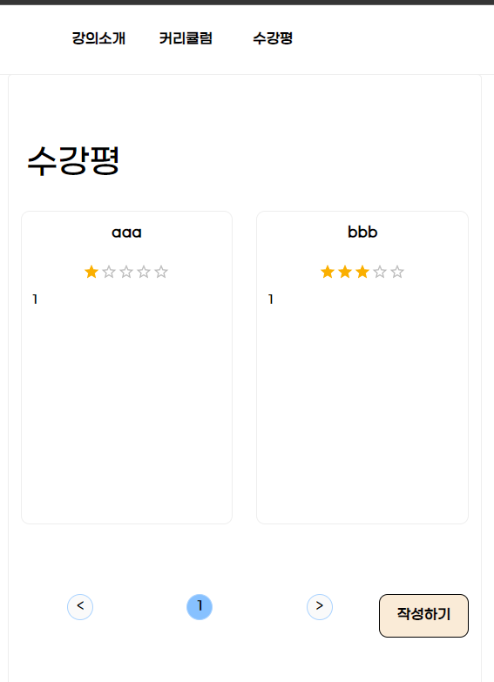
3. 구현기술 - 강의 상세 페이지[수강평 수정 및 삭제]
삭제하기 버튼을 눌러 등록된 수강평을 삭제 할 수 있습니다.
Window.location.reload();
를 사용해서 현재 위치에서
페이지가 새로고침 되도록
구성하였습니다.

Slide 17
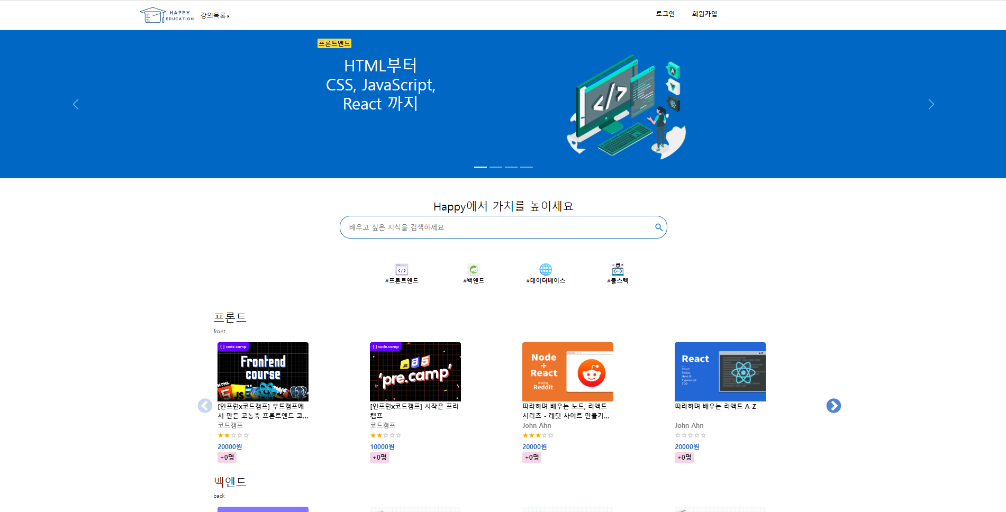
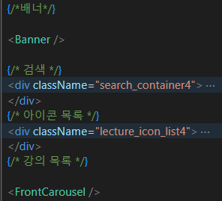
4. 그 외-홈페이지 주요기능[메인페이지]
메인화면 구성은 배너, 검색란, 각 강의 카테고리별 내용으로 구성되어 있습니다.

Slide 18
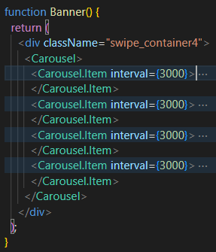
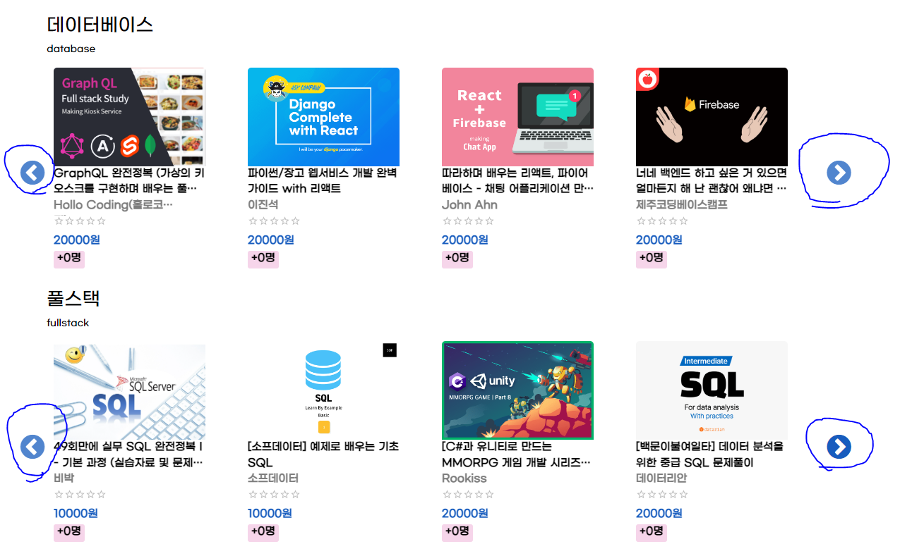
4. 그 외-홈페이지 주요기능[메인페이지]
스크롤 기능을 통해 각 과정당 미리보기 강의를
더 찾아 볼 수 있습니다.

Slide 19
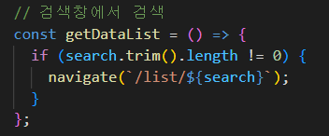
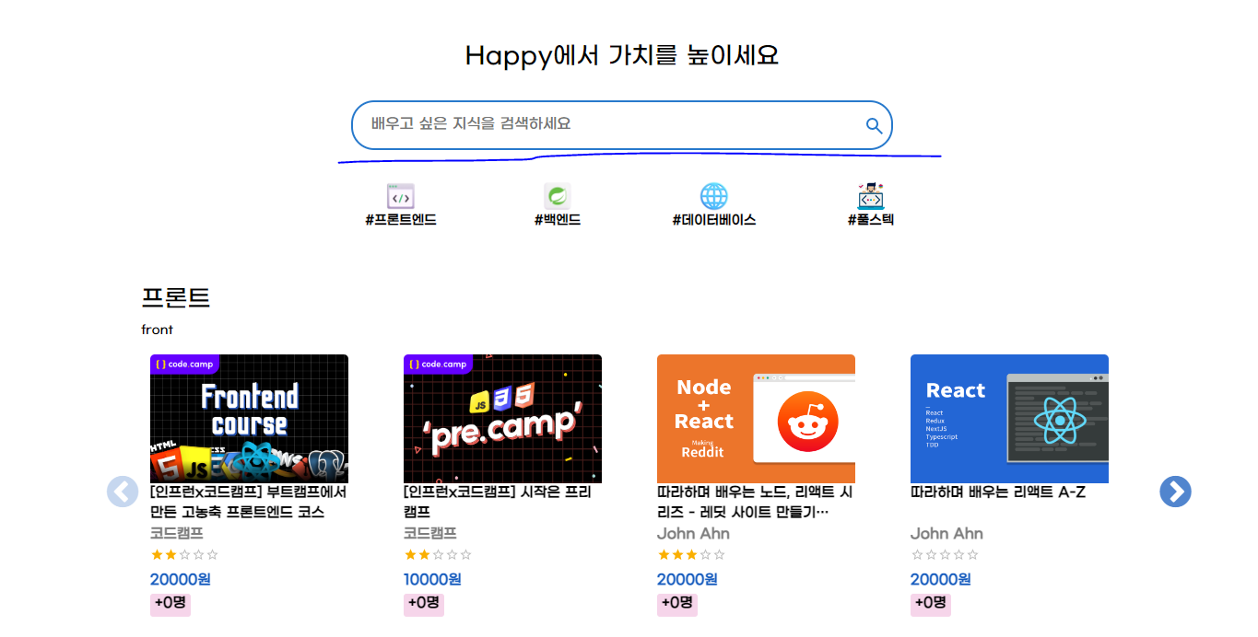
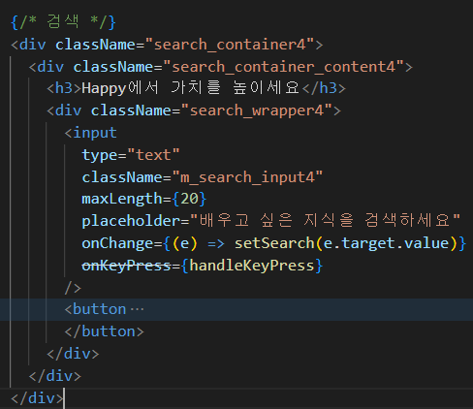
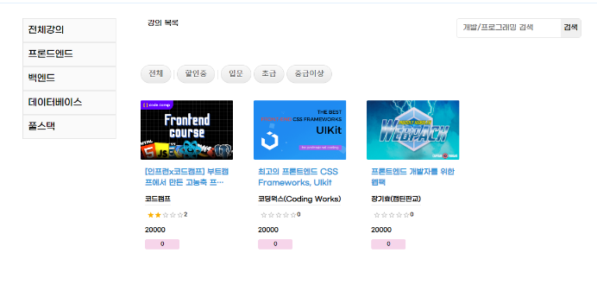
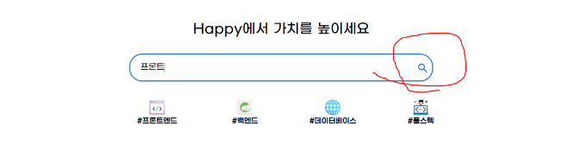
4. 그 외-홈페이지 주요기능[메인페이지]
검색 기능을 통해 특정 키워드가 포함된 강의를 전부 찾을
수 있습니다.

Slide 20
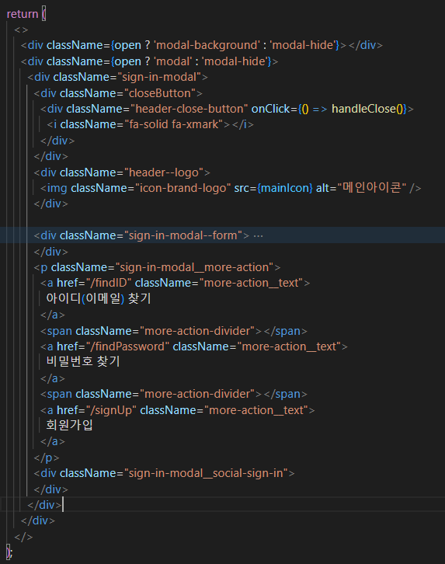
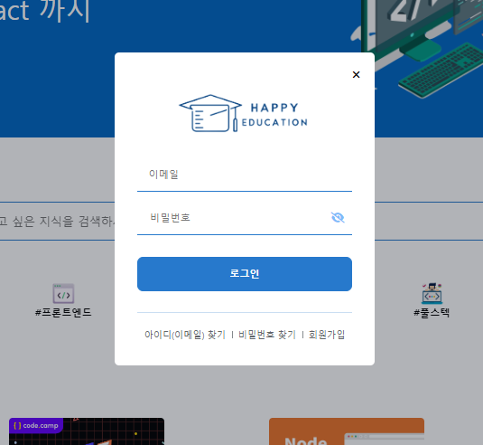
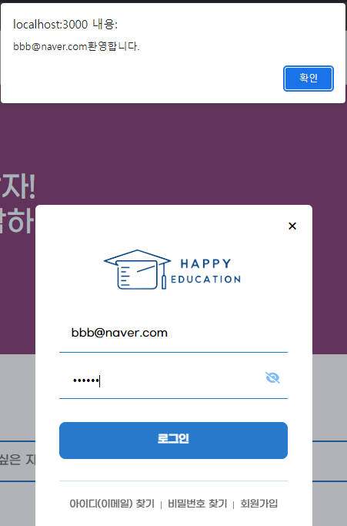
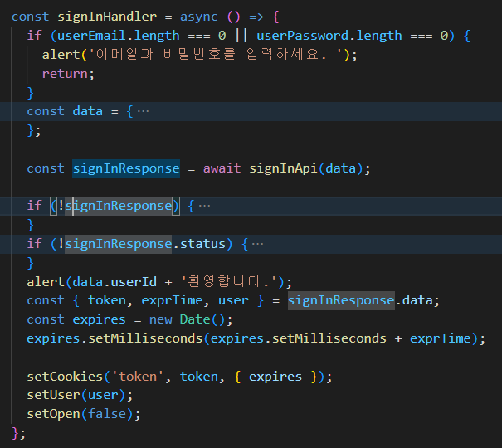
4. 그 외-홈페이지 주요기능[로그인]

Slide 21
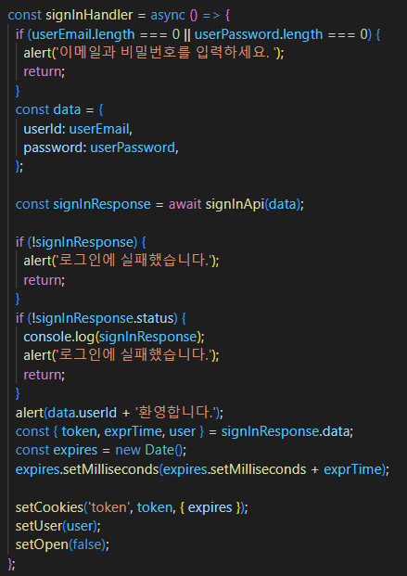
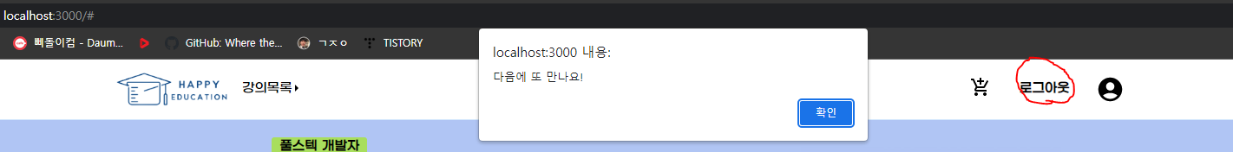
4. 그 외-홈페이지 주요기능[로그인]
로그인 성공 시 상단바
로그아웃 기능 포함
로그인 성공 및 실패 코드

Slide 22
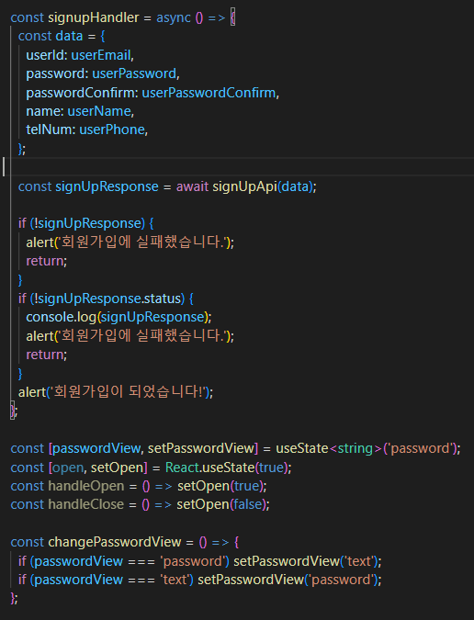
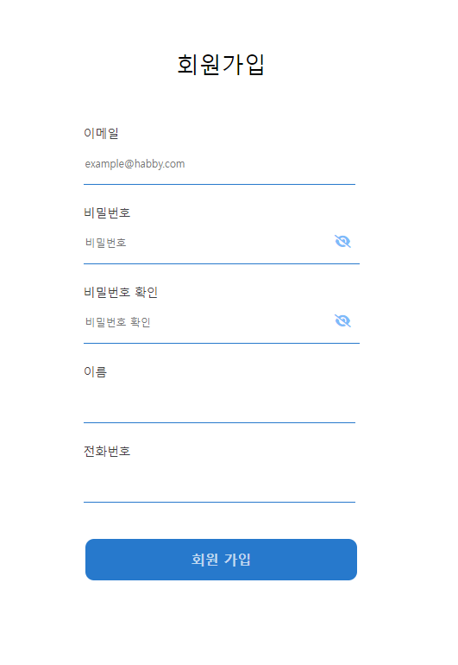
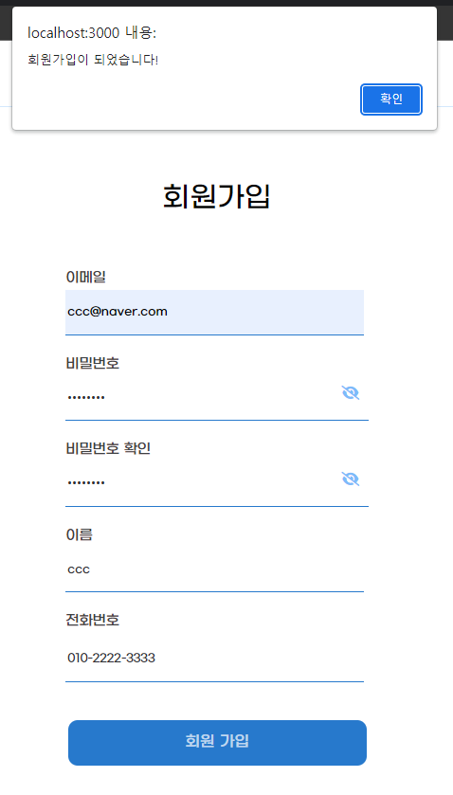
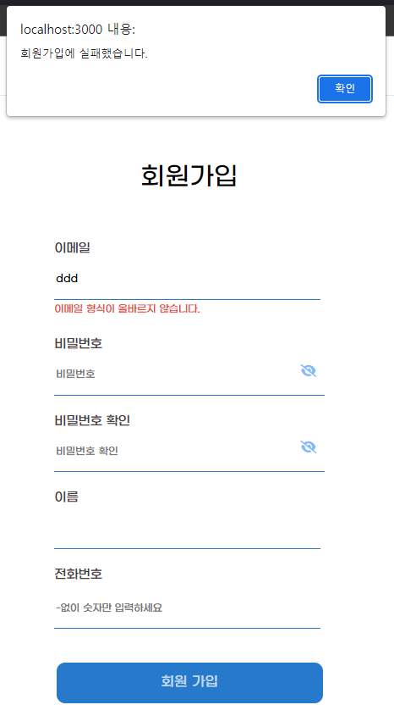
4. 그 외-홈페이지 주요기능[회원가입]
회원 가입 성공
회원 가입 실패

Slide 23



4. 그 외-홈페이지 주요기능[장바구니]

Slide 24


4. 그 외-홈페이지 주요기능[마이페이지]
왼쪽 사이드메뉴를 통해 마이페이지에 속해있는 컨텐츠별로 이용할 수 있습니다.

Slide 25





4. 그 외-홈페이지 주요기능[강의목록]
백엔드
전체강의
데이터베이스
풀스택

Slide 26
5. 후기
아쉬운 점 – 프로젝트를 진행하는 시간이 부족하여 강사별 강의 항목을 보여주는 페이지와 강사소개 페이지를
구현하지 못하였습니다.
추후 업데이트를 진행하여 강사소개 페이지와 강사별 강의 항목을 보여주는 페이지를 구현해볼
예정입니다.
힘들었던 점 – 개인 개발 장비가 없어 한정된 시간 동안 사용이 가능한 공용 컴퓨터를 사용하여 프로젝트를
진행하였는데, 공용으로 사용하는 컴퓨터인 만큼, 각각의 개발환경이나 사용하는 툴이 달라
매번 새롭게 개발환경을 구축하는 것에 시간을 많이 사용하여, 프로젝트를 진행하는 데에 비교적 적은 시간을 투자할 수 밖에 없었습니다.
추후 언제 어디서든 개발과 유지보수를 진행할 수 있도록 개인 개발 장비를 구할 예정입니다.

